Slide 1
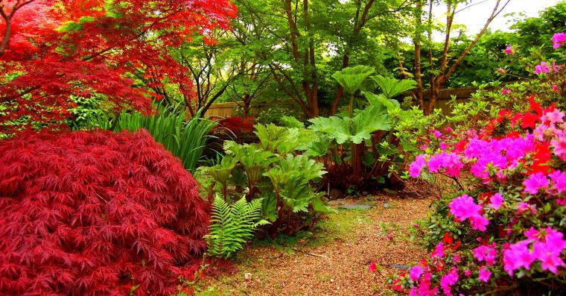
স্বাগতম

Slide 2
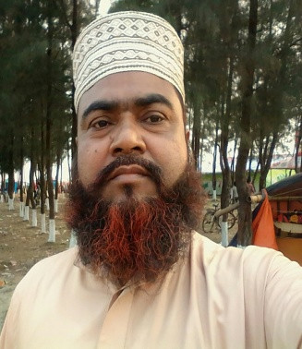
শিক্ষক পরিচিতি
মাও:আ,ও,ম ফারুক হোসাইন
সুপার
বড়দারোগা হাট সি,উ,ই দাখিল মাদ্রাসা
সীতাকুন্ড,চট্টগ্রাম
মোবাইল:০১৮১৮৪৩৩৪৮৬
ইমেইল:aomfaruk1177@gmail.com

Slide 3
পাঠ পরিচিতি
৭ম-শ্রেণি
বিষয়-বাংলাদেশ ও বিশ্ব পরিচয়
।
অধ্যায়-ছয়, পাঠ –তিন ,

Slide 4
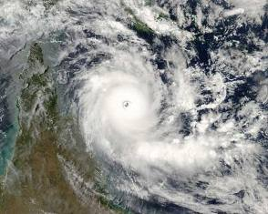
জলোচ্ছ্বাস

Slide 5
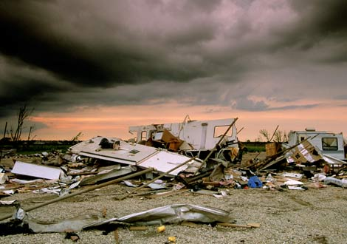
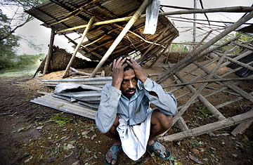
ঘুর্ণিঝড়ে ক্ষয়-ক্ষতির দৃশ্য

Slide 6
এসো আমরা
একটী ভিডিও
দেখি

Slide 7
ঘুর্ণিঝড় ও জলোচ্ছ্বাস

Slide 8
এই পাঠ শেষে শিক্ষার্থীরা জানতে পারবে -
১। সাইক্লোন বা ঘুর্ণিঝড়ের সংজ্ঞা বলতে পারবে ।
২। ঘুর্ণিঝড়ের কারণ বলতে পারবে ।
৩। ঘুর্ণিঝড়ে ক্ষয়ক্ষতির বর্ণনা দিতে পারবে ।
৪। জলোচ্ছ্বাসের ফলে কি কি ক্ষতি হয় বলতে
পারবে।

Slide 9
একক কাজ
প্রশ্নঃ সাইক্লোন বা ঘুর্ণিঝড় বলতে কি বুঝ?

Slide 10
জোড়ায় কাজ
প্রশ্নঃ কি কি কারণে ঘুর্ণিঝড় হয় লেখ?

Slide 11
দলীয় কাজ
প্রশ্নঃ ঘুর্ণিঝড় বা জলোচ্ছ্বাসের প্রভাবে কি কি ক্ষতি হয় লেখ?

Slide 12
মূল্যায়ন
১। ঘুর্ণিঝড়ের পূর্বাভাস কি?
২। ৩ নং সংক্ষেত বলতে কি বুঝ?
৩। আশ্রয় কেন্দ্র বলতে কি বুঝ?

Slide 13
ধন্যবাদ

